Slide 1

YABANCI DİL EĞİTİM PLATFORMU
SİVAS İL MİLLİ EĞİTİM MÜDÜRLÜĞÜ

Slide 2

Millî Eğitim Bakanlığı’nın seçkin dil uzmanları tarafından geliştirilen DİYALEKT, her yaş ve seviyedeki kullanıcıların İngilizce öğrenme süreçlerini eğlenceli bir şekilde kolaylaştırmak üzere tasarlanan bir dijital eğitim platformudur.

Slide 3
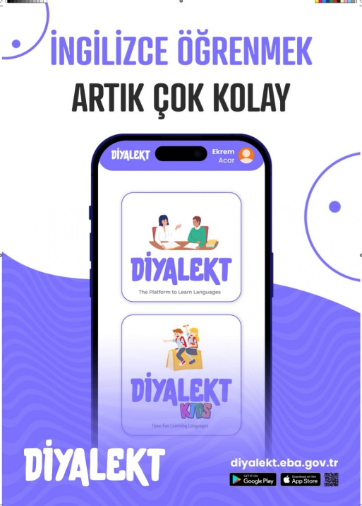
Kullanıcıların dil becerilerini geliştirmeleri için interaktif içerikleri,
Kullanım kolaylığı ve hedef odaklı metodolojisi ile öne çıkmaktadır.
DİYALEKT, İngilizce öğrenme sürecinde kullanıcıların seviyelerine uygun içerikler sunmak için Avrupa Dil Portföyü (ELP) ve Avrupa Ortak Dil Referans Çerçevesi (CEFR) standartlarına dayalı bir dil öğrenme sistematiği kullanmaktadır.

Slide 4

Platform, dinleme, okuma, konuşma ve yazma gibi dört temel dil becerisini hedefleyen etkileşimli aktivitelerle kullanıcılarına İngilizce öğreniminde eşsiz bir deneyim sunmaktadır.

Slide 5


DİYALEKT, kullanıcı dostu bir ara yüze sahip olup, öğrenim materyalleri kolayca erişilebilir ve anlaşılır bir şekilde ücretsiz olarak sunmaktadır.

Slide 6



DİYALEKT, e-devlete kayıtlı tüm vatandaşlarımızın kullanabileceği ve çok rahat bir şekilde İngilizceyi öğrenebileceği bir platformdur.
Bilgisayar, ios ve andorid için indirilebilir bir eğitim uygulamasıdır.

Slide 7

DİYALEKT kullanıcıları uygulama içindeki ilerleme durumlarını takip edebilir ve öğrenim sürecindeki zayıf noktalarını belirleyerek, gerekli konulara odaklanarak İngilizce öğrenme süreçlerine katkıda bulunabilirler.

Slide 8
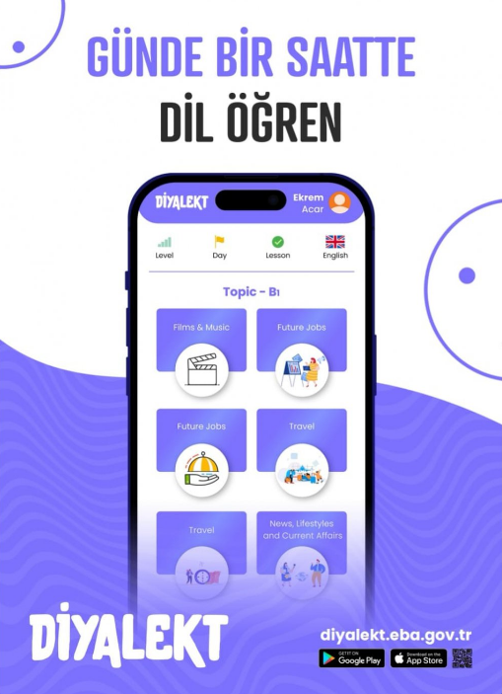
DİYALEKT, başlangıç seviyesinden ileri seviyelere kadar çeşitli eğitim etkinlikleri içeren uygulama, her seviyede kullanıcının ihtiyaçlarına cevap verirken, gün içerisinde ayırılacak kısa bir zamanla dil öğrenimine katkıda bulunmaktadır.

Slide 9
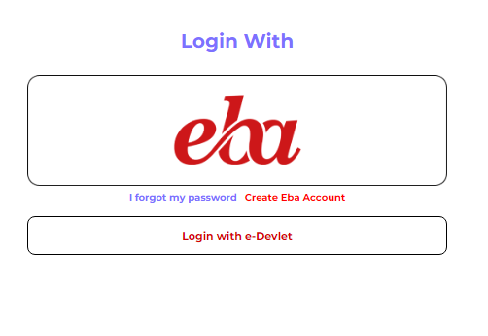
DİYALEKT, kolay erişimi olan bir eğitim platformudur.
EBA üzerinden veya e-devlet üzerinden giriş yapılabilir.
diyalekt.eba.gov.tr

Slide 10

DİYALEKT eğitim platformu içerisinde yer alan ;
DİYALEKT KIDS, çocukların İngilizce öğrenme süreçlerini daha eğlenceli ve kolay hale getirmek amacıyla tasarlanmış bir dijital eğitim platformudur.

Slide 11
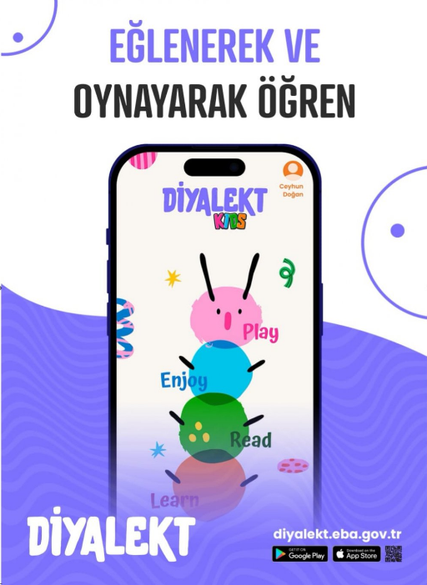
DİYALEKT KIDS, çocukların öğrenim materyalleri içinde kaybolmadan, eğlenceli ve heyecan verici bir şekilde İngilizce öğrenmelerini sağlayan etkileşimli öğrenim aktiviteleri ile doludur.

Slide 12
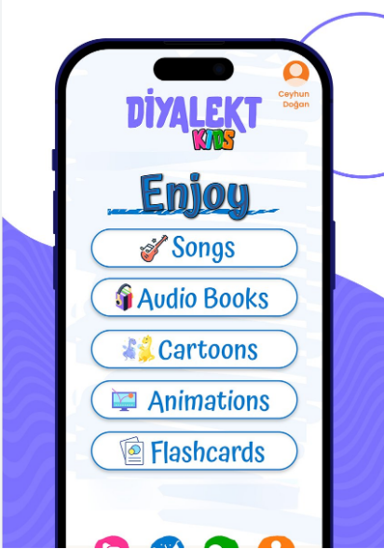
DİYALEKT KIDS, öğrenim sürecinde farklı oyunlar, şarkılar, hikayeler ve öğrenme materyalleri ile çocukların İngilizce dil becerilerinin geliştirilmesine katkıda bulunmaktadır.

Slide 13
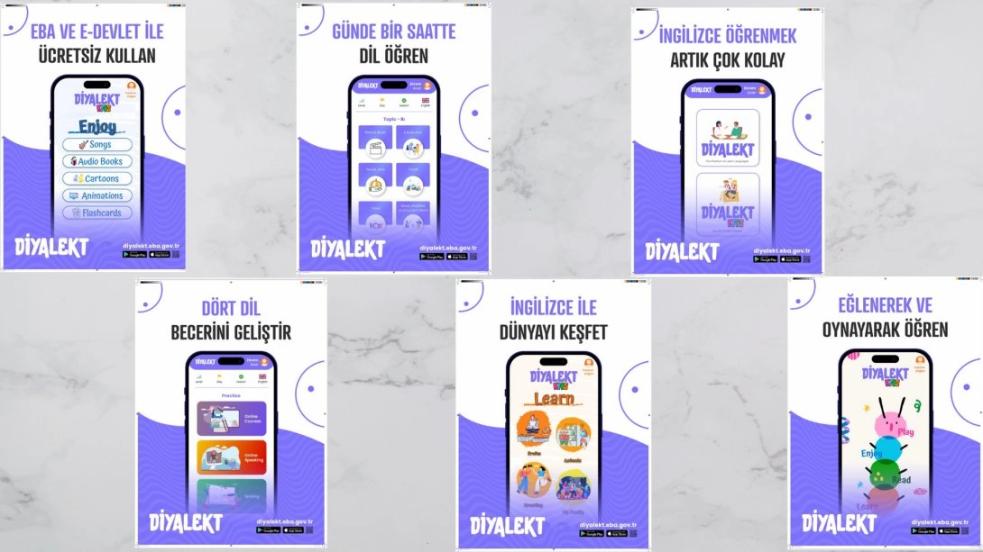
DİYALEKT, ile ingilizce öğrenmek artık çok daha kolay

Slide 14


Slide 15
DİYALEKT ETKİNLİK FAALİYETLERİMİZ NELER OLMALI
Öğretmenlerin eğitim platformunu indirmeleri ve içeriği hakkında bilgi sahibi olmaları
Okullarımızda DİYALEKT tanıtım sunumlarının öğrencilere yapılması
Okullarımızın velilerimizi DİYALEKT eğitim platformu hakkında bilgilendirmesi
Öğretmenlerimizin , öğrencileri program kullanımı için teşvik etmesi
İngilizce öğretmenlerimizin akıllı tahtada DİYALEKT kullanımını örneklendirerek öğrencilere gösterimi
İngilizce öğretmenlerinin DİYALEKT eğitim platformundan öğrencileri ödevlendirmesi, takibini yapması
Okullarımızda yapılan faaliyetlerin sosyal medyada paylaşımı

